Slide 2
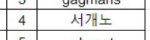

Slide 3
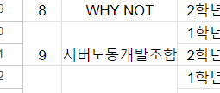
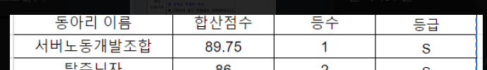

Slide 6
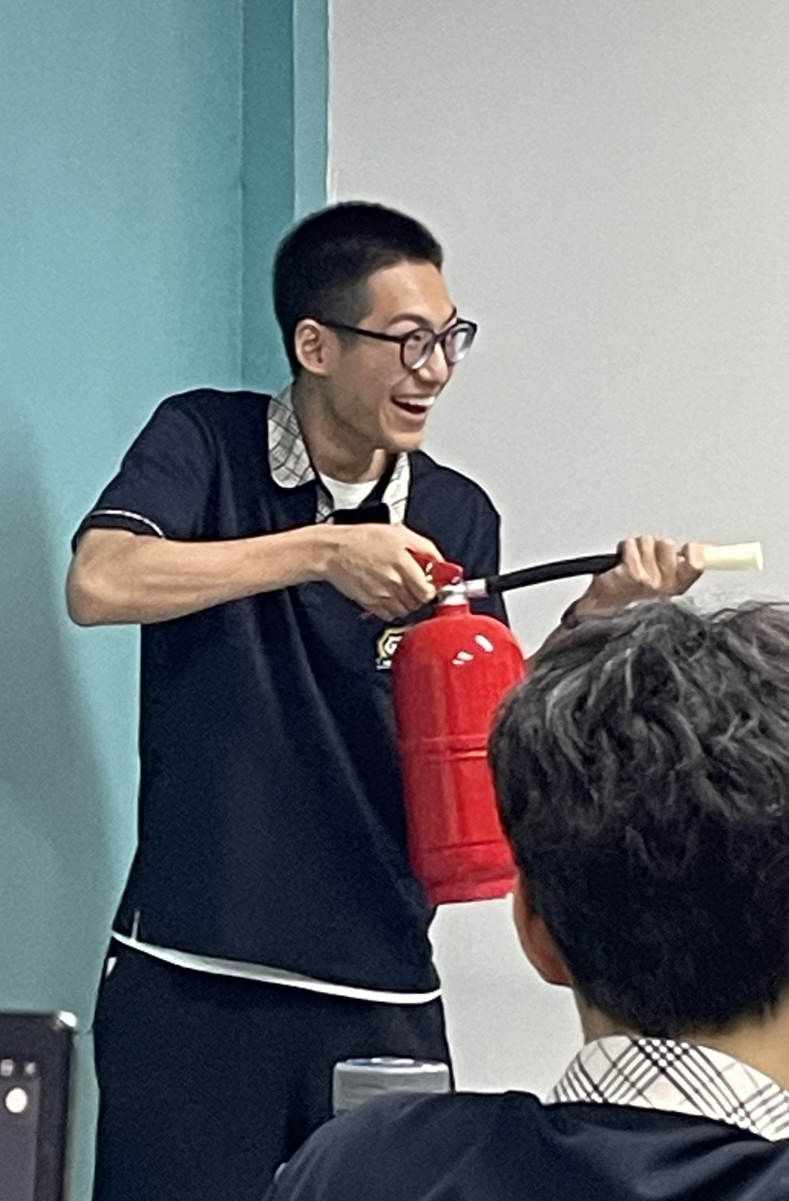
서버개발노동조합

Slide 7

8월
13일
2분기 마무리

Slide 8



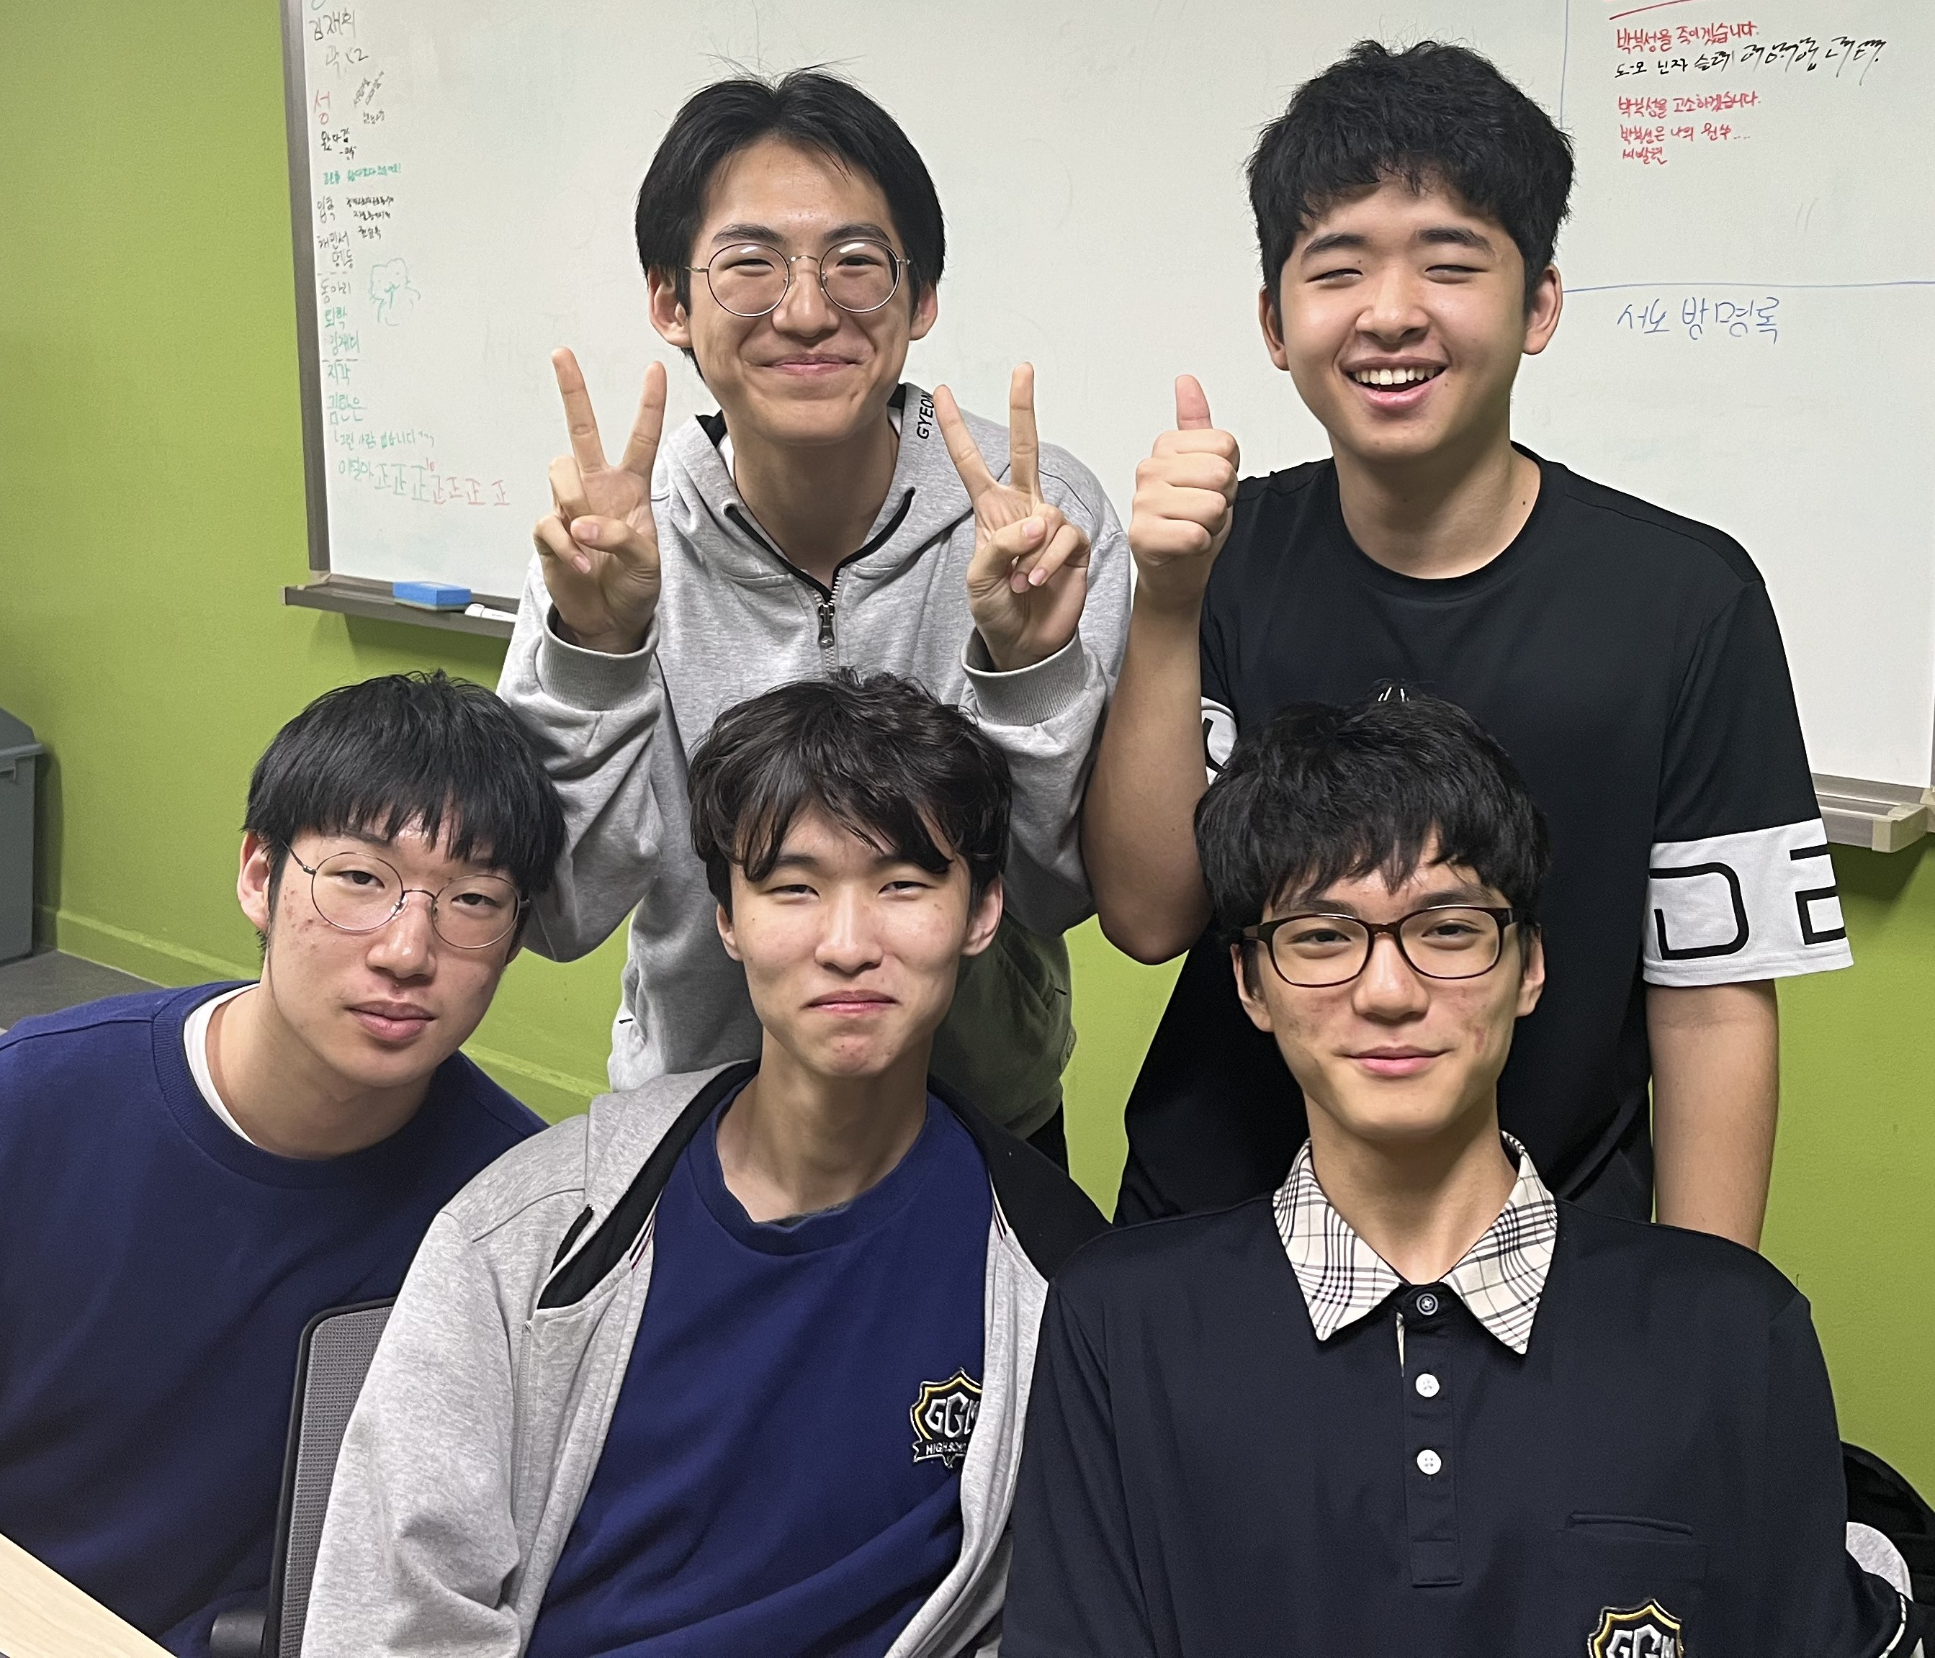
???
8월
13일
2분기 마무리

Slide 9
???
8월
13일
서버개발노동조합
2분기 마무리

Slide 10


서버

Slide 11

서버

Slide 12

서버

Slide 13

서버

Slide 14


서버

